Slide 1
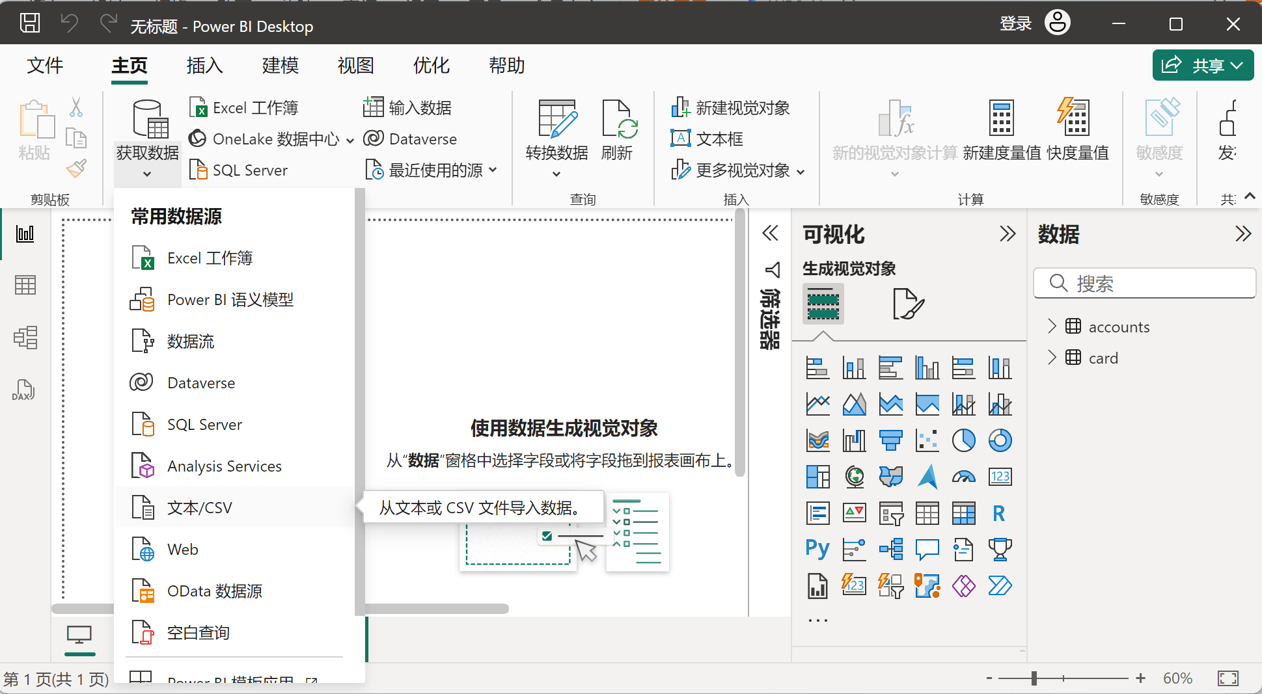
依次导数每张表

Slide 2
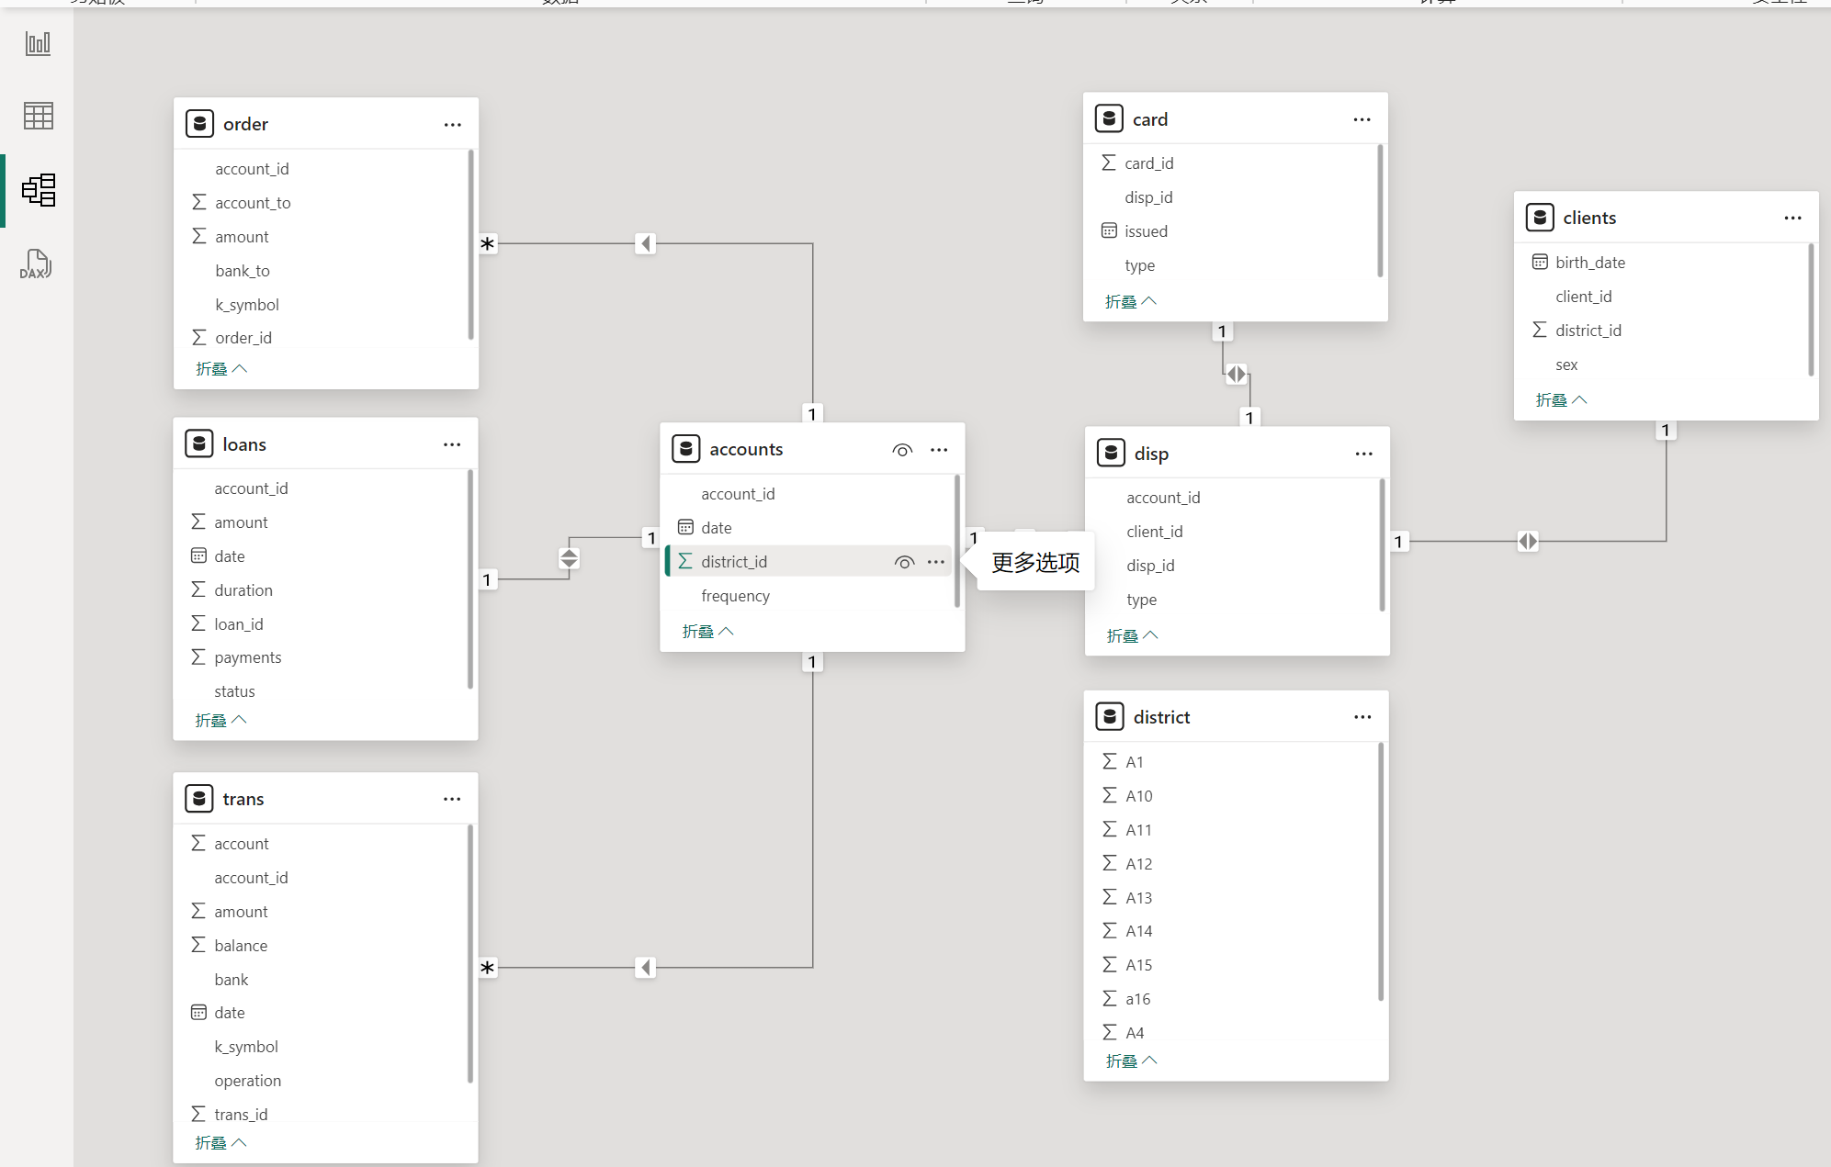
PowerBI默认的E-R图

Slide 3
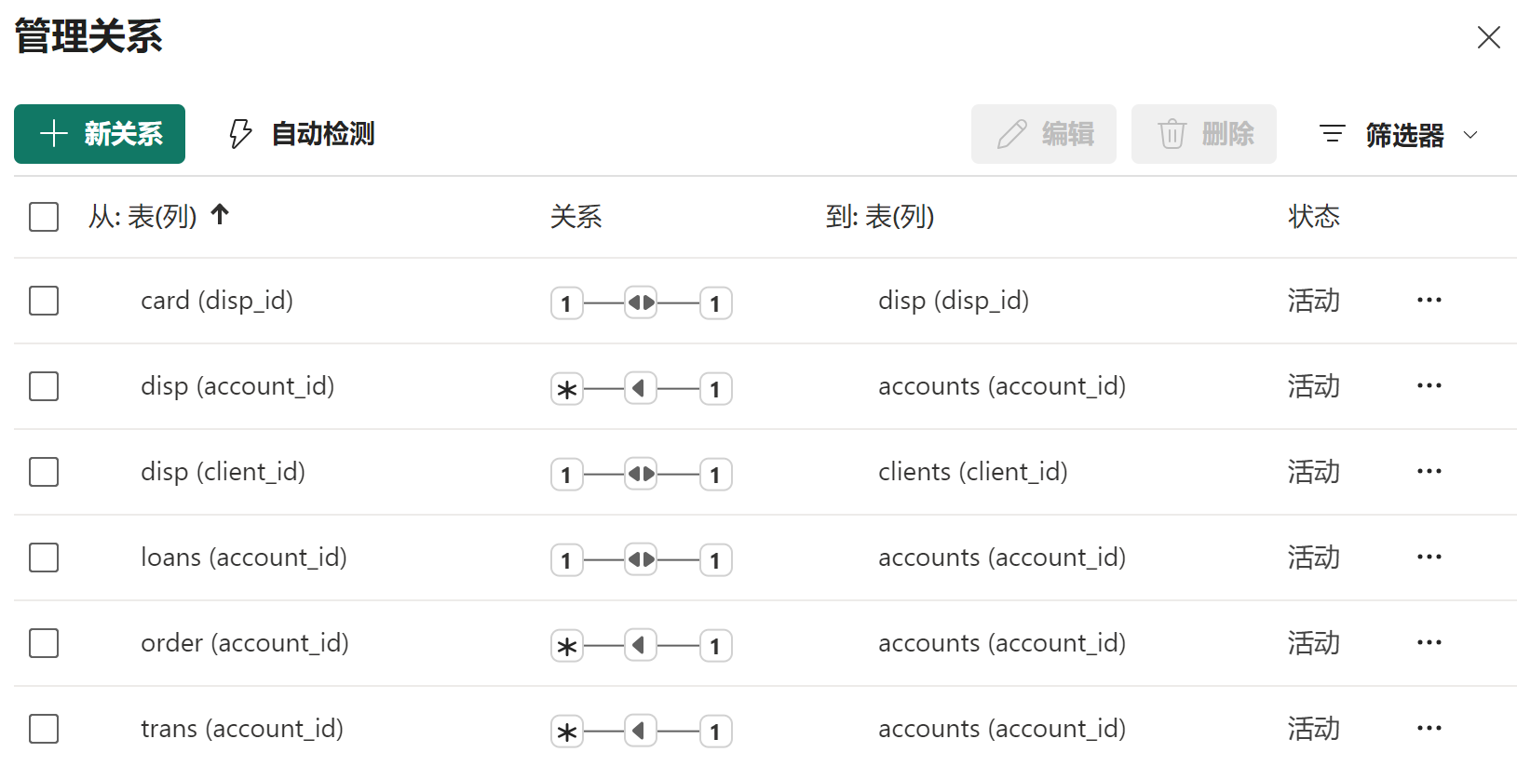
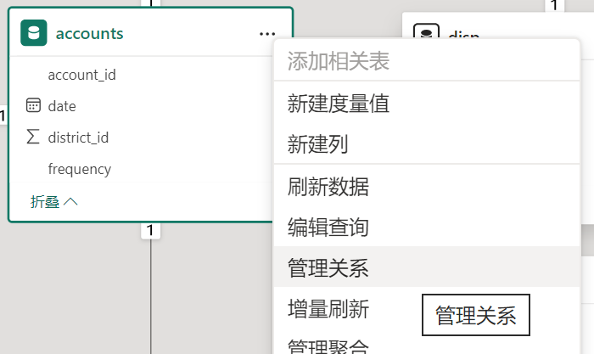
修改E-R图

Slide 4
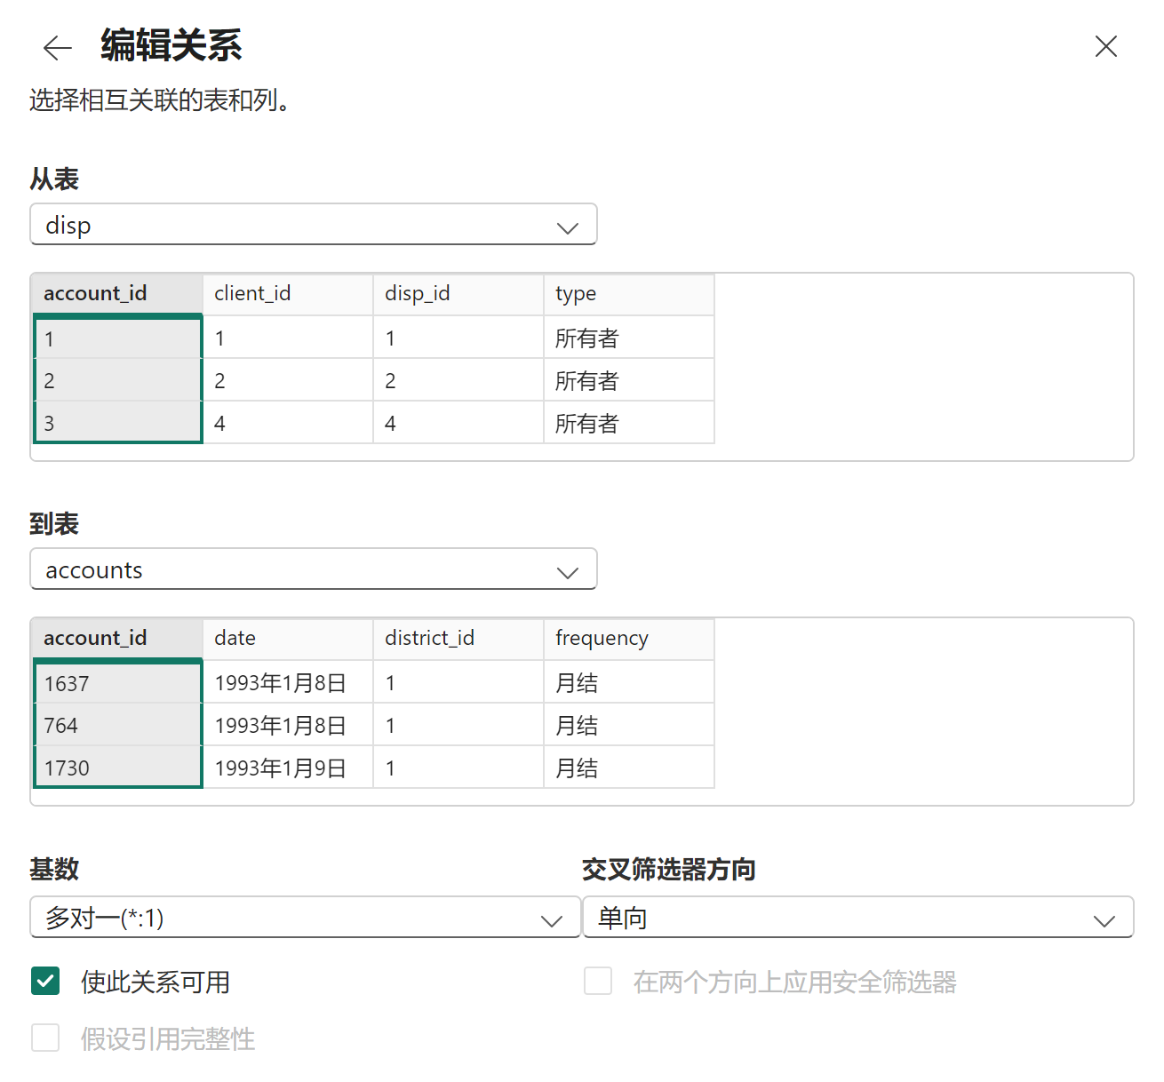
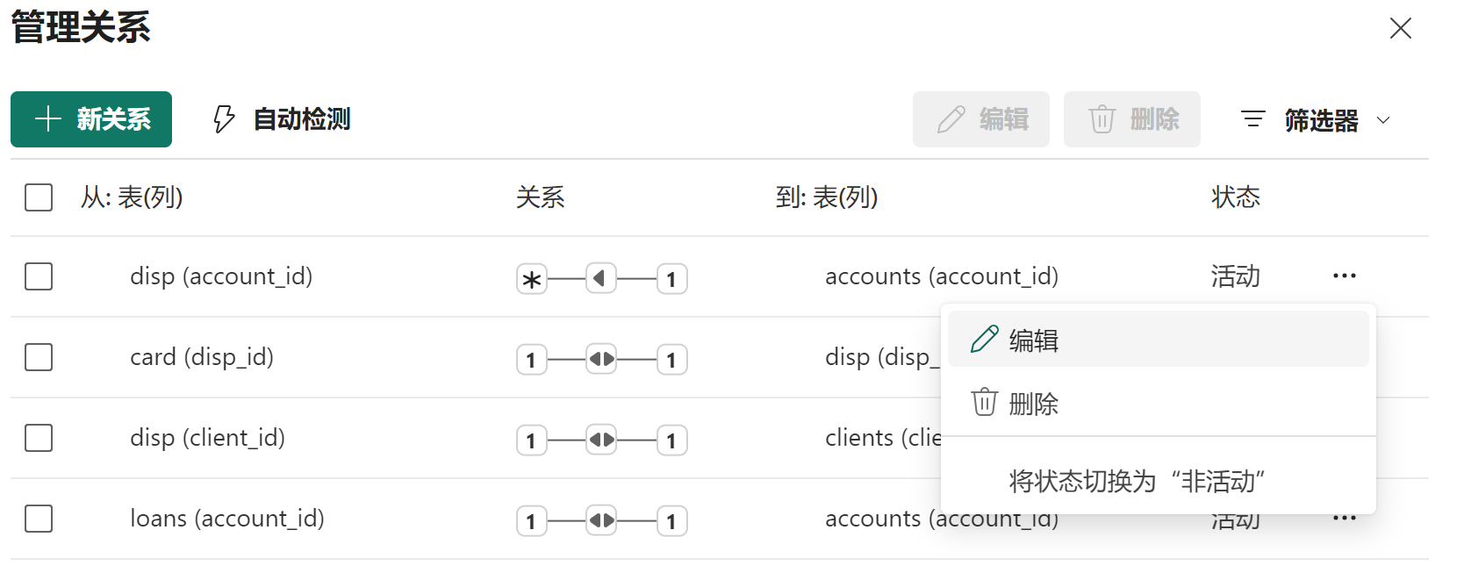
修改某两个表之间的具体关系

Slide 5
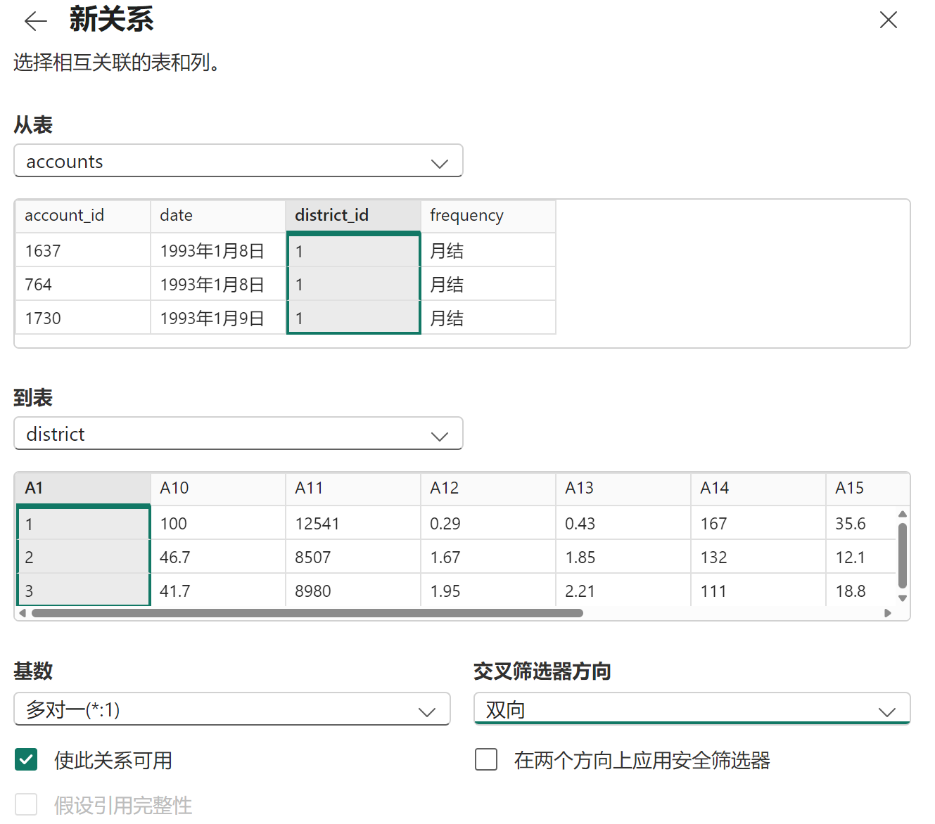
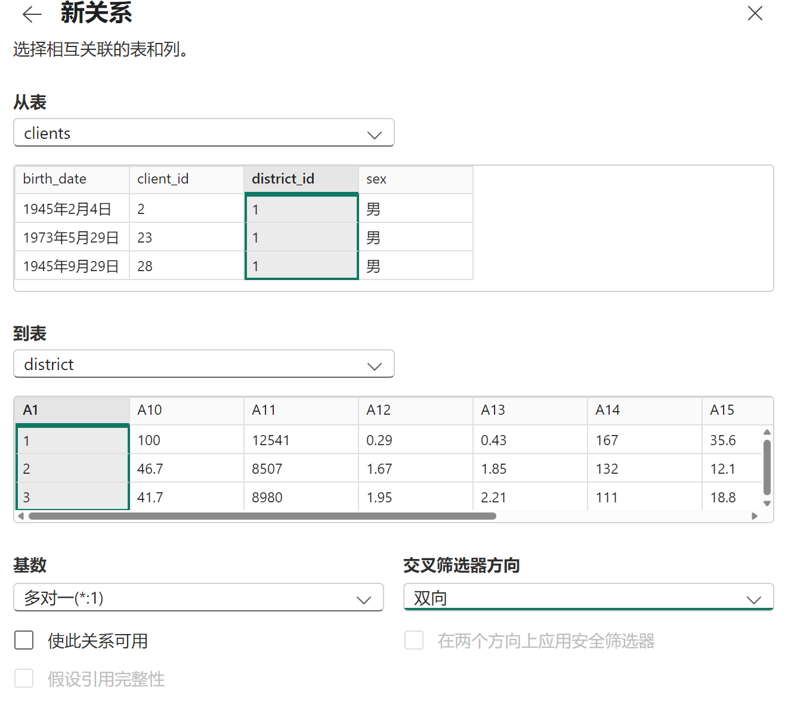
建立某两个表之间的具体关系

Slide 6
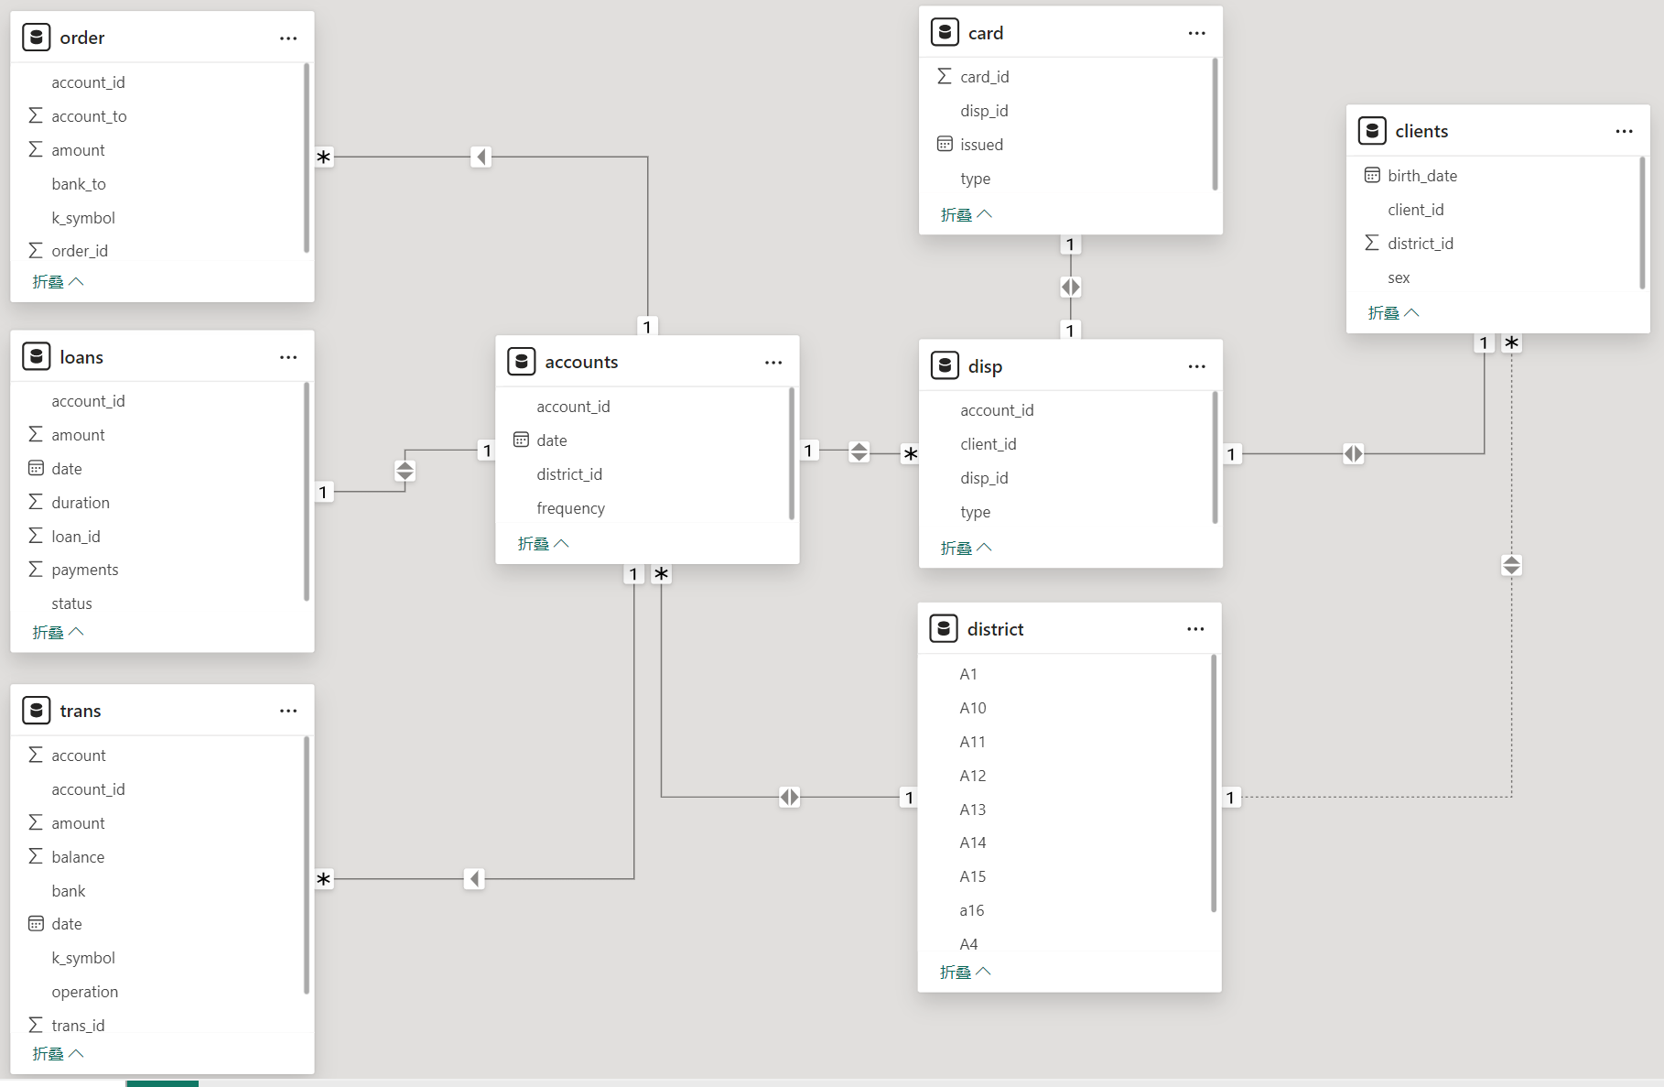
修改后完整的E-R图

Slide 7
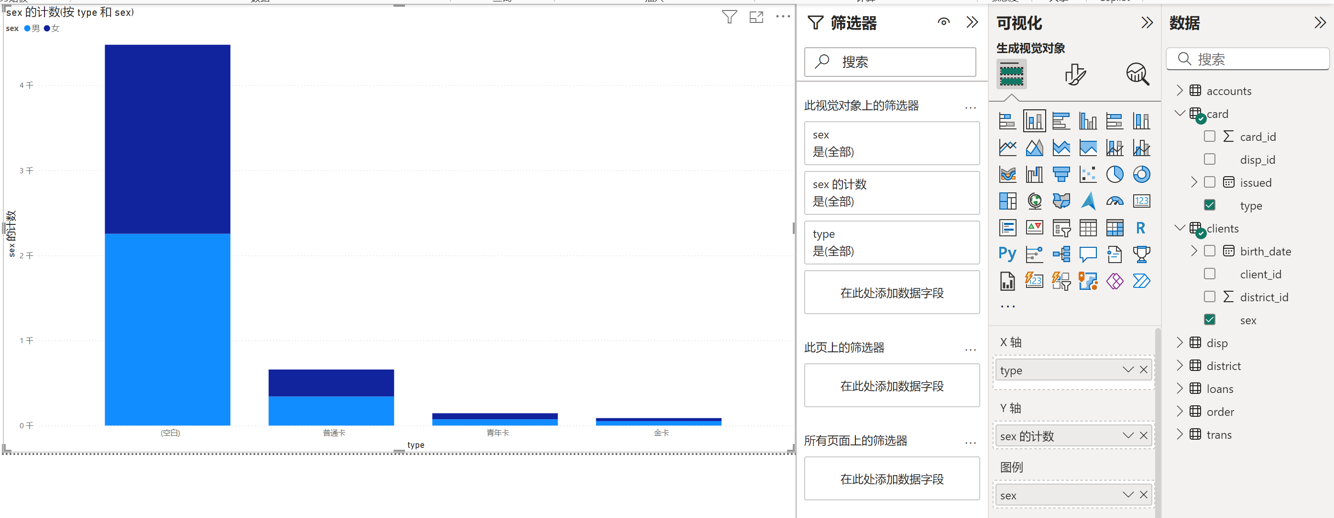
分析信用卡类性与持卡人性别之间的关系
由于PowerBI默认是两张表全链接，有很多客户没有信用卡，因此出现了“空白”这组。我们并不关注这组。

Slide 8
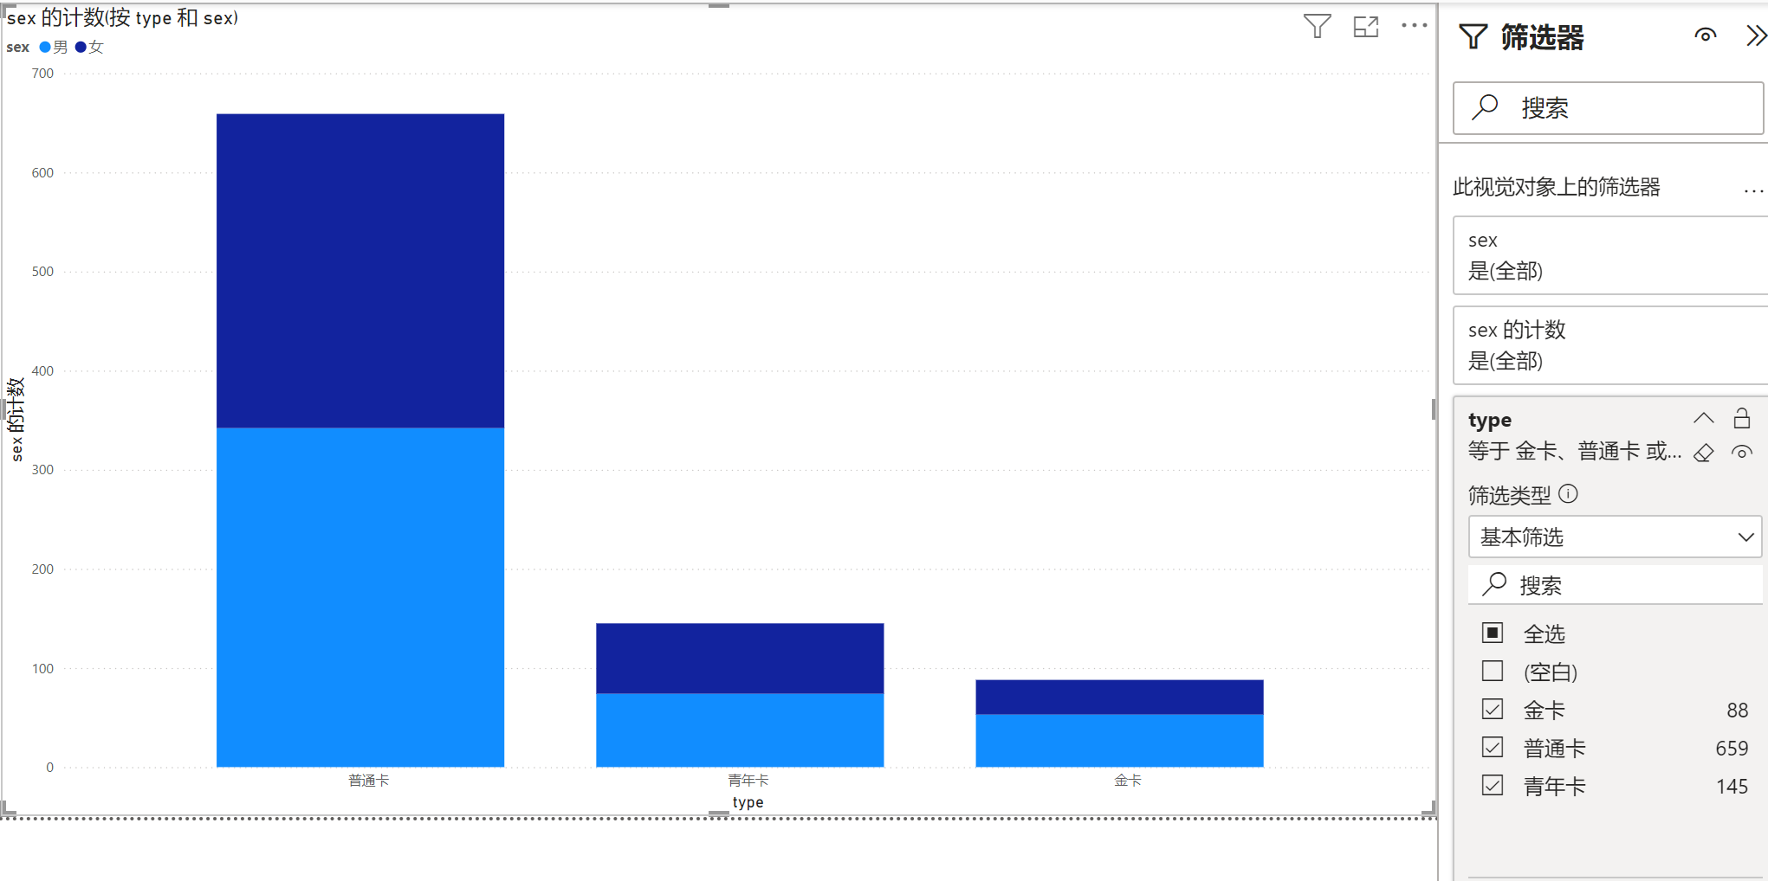

Slide 9
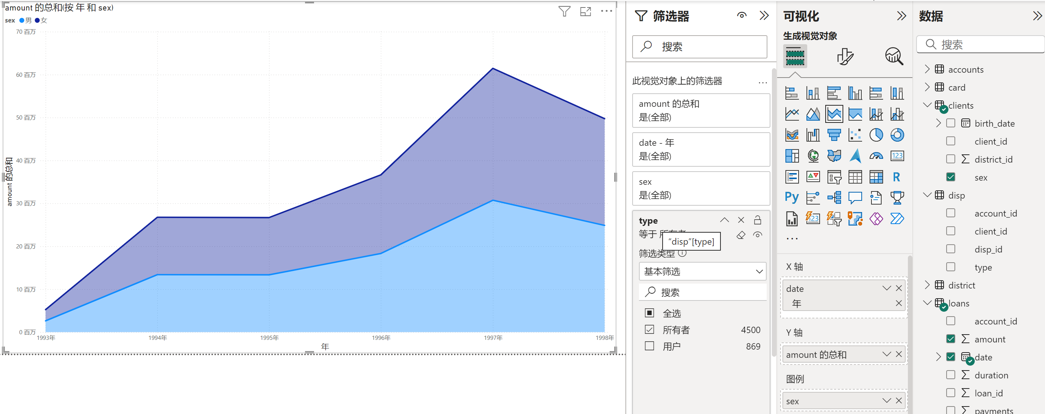
每年新增贷款的性别分类堆积图

Slide 10




